Slide 1

ESTUDO GUIDELINES DE PÁGINAS WEB
Ana Cardoso - 2021133158
Paulo Sá - 2021142819
Iteração Máquina Pessoa - 2022/2023

Slide 2
Bem-vindas + Comunicar Problemas Técnicos e Lidar com Emergências (T16)
Cotações de ações e exibição de números (T21)
Revelar o conteúdo através de exemplos (T22)
Promover a Comunidade + Arquivos e acesso a conteúdo passado (T19)
TEMAS
ABORDADOS

Slide 3

BEM-VINDAS
1
Não dê literalmente as boas-vindas aos usuários

Slide 4
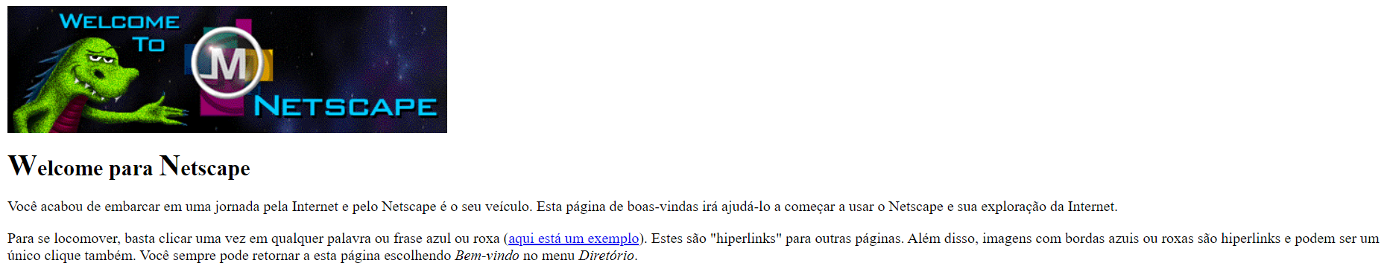
NÃO DÊ LITERALMENTE AS BOAS-VINDAS AOS USUÁRIOS
Este site faz o erro que dar literalmente boas vidas ao utilizador que no primeira instância parece ser um bom design mas não é.
Fig. 1 - Exemplo Site que dá boas-vindas

Slide 5
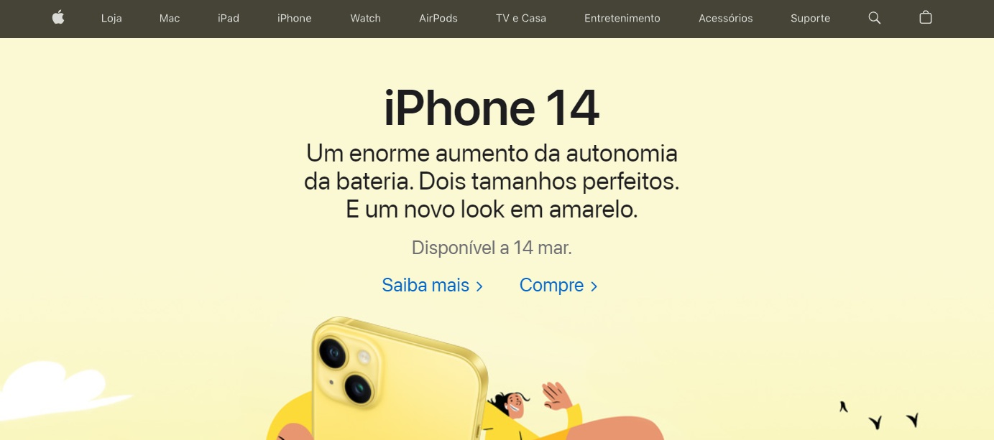
NÃO DÊ LITERALMENTE AS BOAS-VINDAS AOS USUÁRIOS
A melhor recepção que você pode dar aos usuários é uma definição concreta do que eles podem fazer no site e um ponto de partida claro a partir do qual começar.
Fig. 2 - Site Apple

Slide 6
COMUNICAR PROBLEMAS TÉCNICOS E LIDAR COM EMERGÊNCIAS
1
Mostre-o claramente que o site esta fora do ar
2
Tenha um plano em caso de emergência﻿.

Slide 7
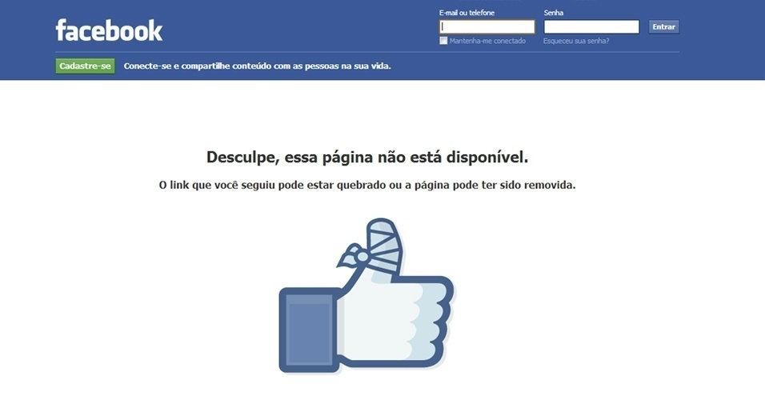
MOSTRE-O CLARAMENTE QUE O SITE ESTA FORA DO AR
O que o Facebook não faz:
1 - Forneça uma estimativa de quanto tempo levará para corrigir o problema.
2 - Alternativas que podem estar disponíveis enquanto o site estiver fora do ar.
Fig. 3 - Site Facebook indisponível

Slide 8

TENHA UM PLANO EM CASO DE EMERGÊNCIA
Os websites devem ter um design alternativo mais leve, para que, em caso de sobrecarga, seja mais fácil lidar com a situação e garantir que o site continue fornecendo conteúdo.
Fig. 4 - Site Nike

Slide 9
COTAÇÕES DE AÇÕES E EXIBIÇÃO DE NÚMEROS
1
Dê a porcentagem e não apenas os valores
2
Não dê apenas as abreviação das ações
3
Use um separador de milhares apropriado
4
Alinhe pontos decimais ao mostrar colunas de números.

Slide 10
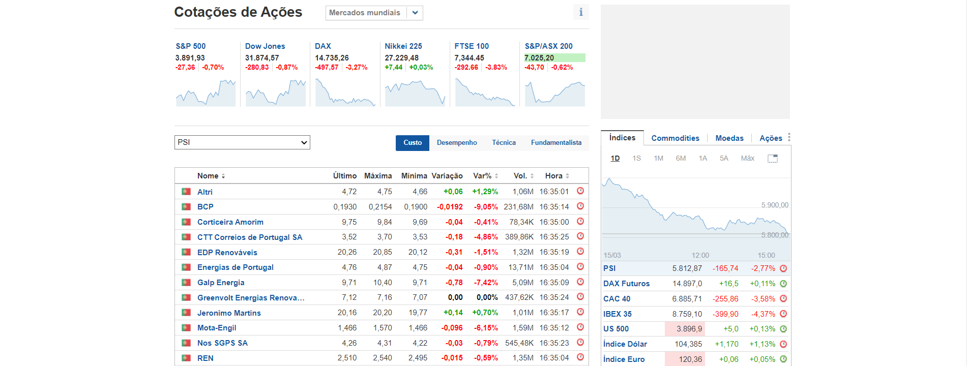
DÊ A PORCENTAGEM E NÃO APENAS OS VALORES
Em relação às ações, é uma boa prática fornecer a porcentagem de valorização ou desvalorização durante aquele período.
Fig. 5 - Site Investing

Slide 11
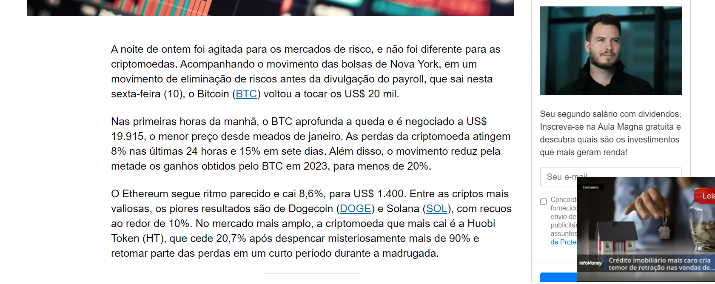
NÃO DÊ APENAS AS ABREVIAÇÃO DAS AÇÕES
É essencial que as pessoas saibam o que as abreviações representam.
Fig. 6 - Site Infomoney

Slide 12
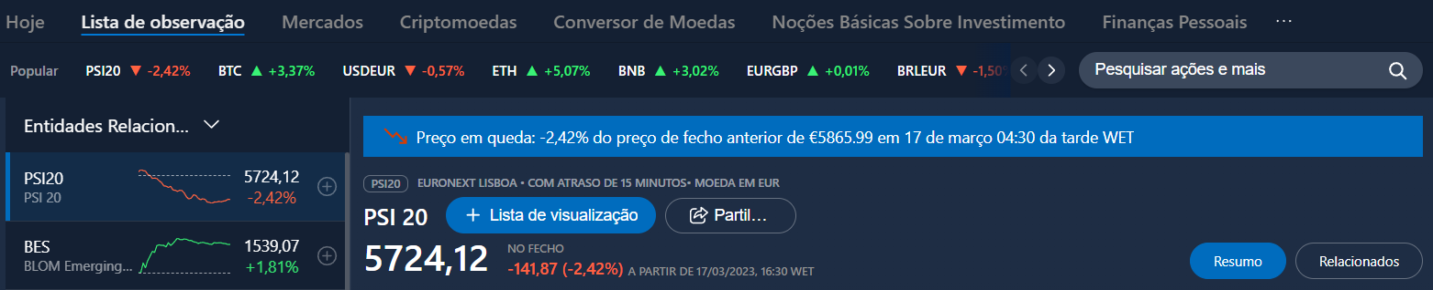
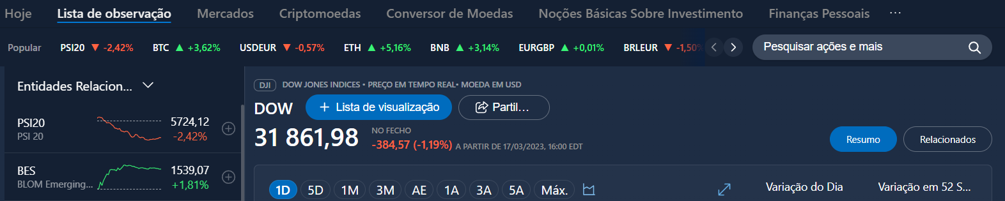
USE UM SEPARADOR DE MILHARES APROPRIADO
No caso de números a partir de cinco dígitos à frente das unidades, é importante mostrar com clareza a divisão dos milhares, para evitar confusões para o utilizador.
Fig. 7 - Site MSN finanças
Fig. 8 - Site MSN finanças

Slide 13
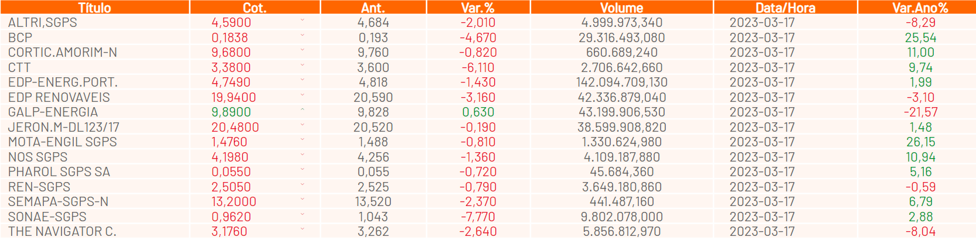
ALINHE PONTOS DECIMAIS AO MOSTRAR COLUNAS DE NÚMEROS
Isso torna muito mais fácil para os usuários comparar ou adicionar e subtrair números mentalmente.
Fig. 9 - Tabela Retirada do site BancoBPI cotações

Slide 14
REVELAR O CONTEÚDO ATRAVÉS DE EXEMPLOS
1
Usar exemplos em vez de descrevê-lo
2
Ter um link que vai para uma página detalhada
Forneça um link para a categoria geral ao lado do exemplo específico
3
4
Certifique-se de que é óbvio quais links levam a informações

Slide 15
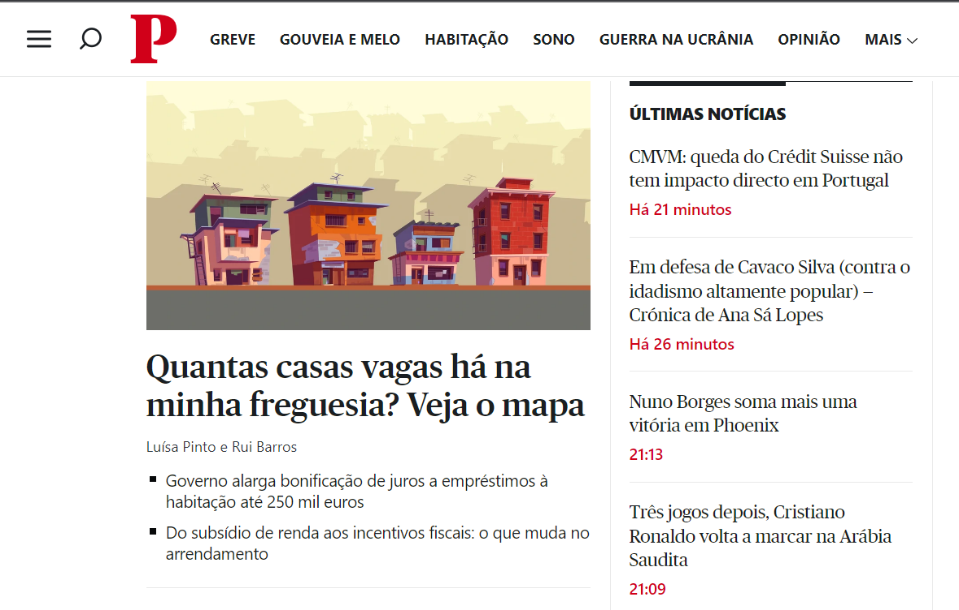
USAR EXEMPLOS EM VEZ DE DESCREVÊ-LOS
Exemplos bem escolhidos de conteúdo podem transmitir muito mais do que apenas palavras.
Uma categoria chamada "Últimas Notícias" é mais interessante ou informativa caso mostre as principais manchetes de notícias.
Fig. 10 - Site Público

Slide 16
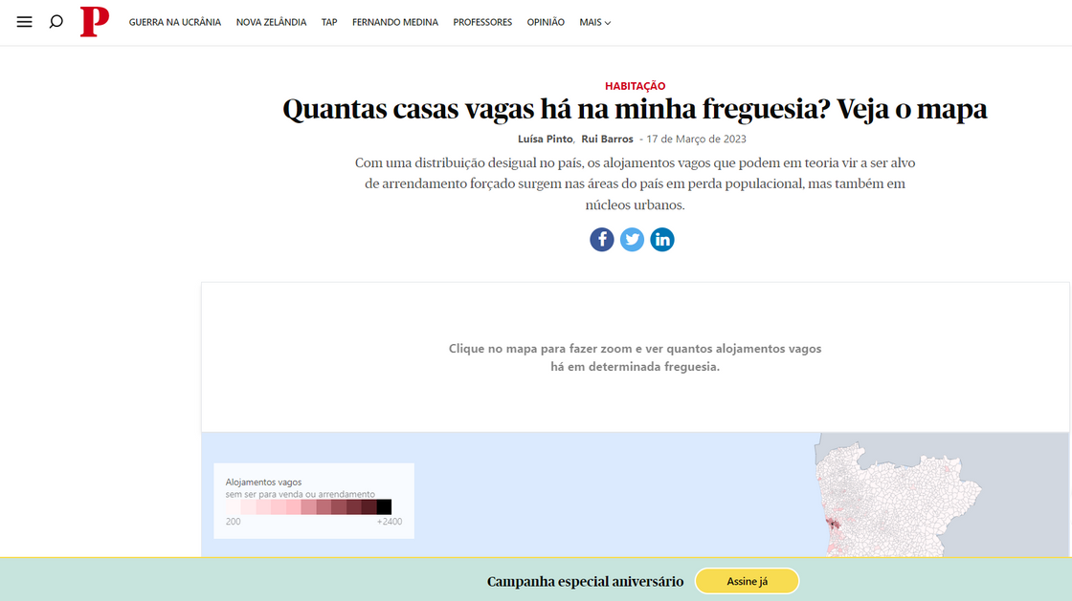
TER UM LINK QUE VAI PARA UMA PÁGINA DETALHADA
Esse link não deve ir para uma categoria geral da qual o item faz parte e sim para a página detalhada
Fig. 11 - Site Público

Slide 17
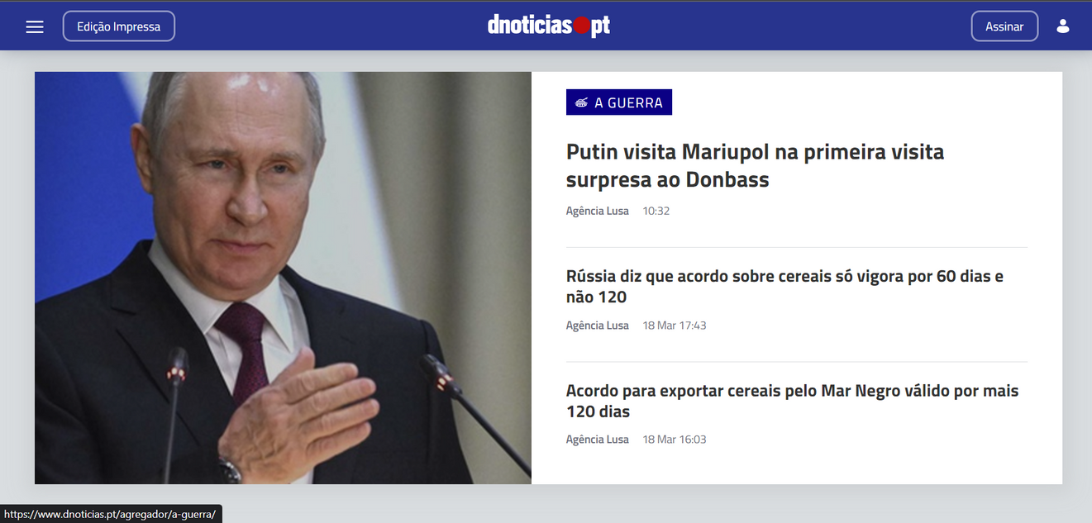
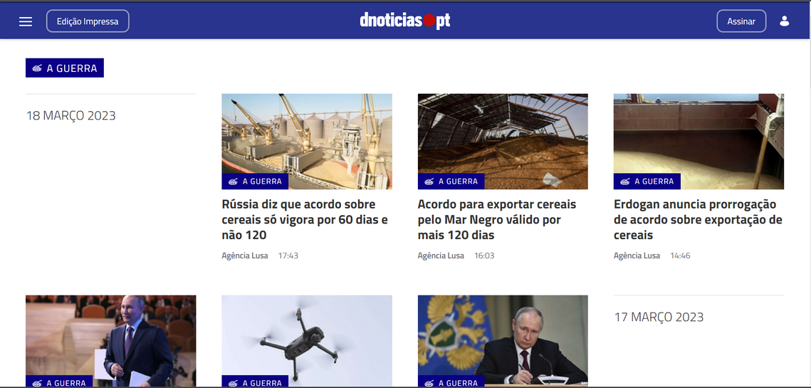
FORNEÇA UM LINK PARA A CATEGORIA GERAL AO LADO DO EXEMPLO ESPECÍFICO
Fig. 12 - Site DNOTICIAS
Fig. 13 - Site DNOTICIAS

Slide 18
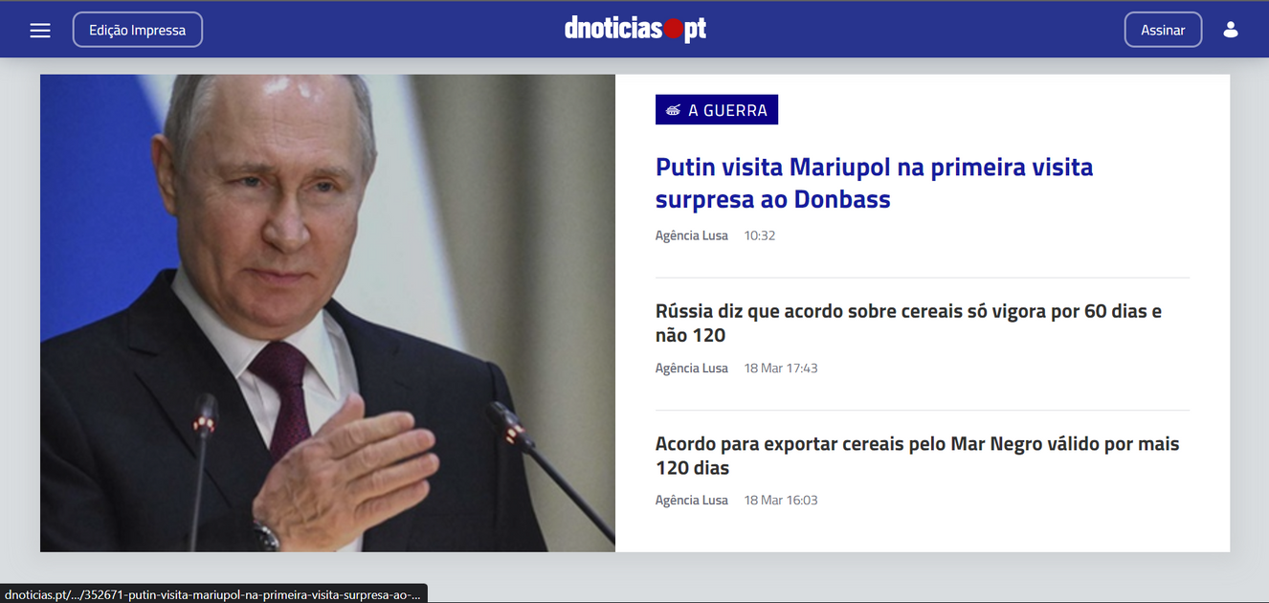
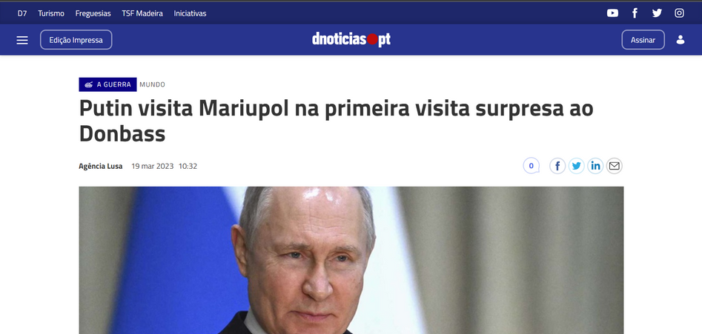
CERTIFIQUE-SE DE QUE É ÓBVIO QUAIS LINKS LEVAM A INFORMAÇÕES
Fig. 14 - Compilação Imagens Site DNOTICIAS

Slide 19
PROMOVER A COMUNIDADE
Não mostre links genéricos caso ofereça suporte à comunidade
1
2
Não oferecer um "Guestbook"

Slide 20
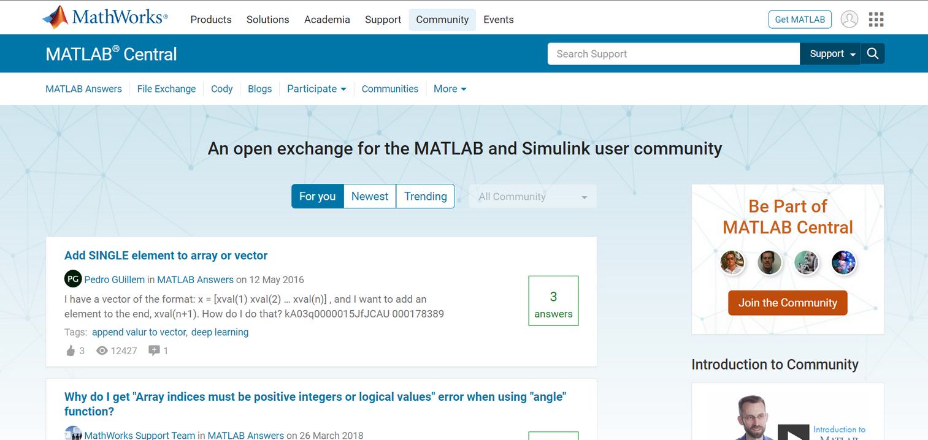
NÃO MOSTRE LINKS GENÉRICOS CASO OFEREÇA SUPORTE À COMUNIDADE
Não mostre links genéricos para a comunidade mas em vez disso tópicos de interesse ou foruns de discussão.
Fig. 15 - Site Comunidade MATLAB

Slide 21
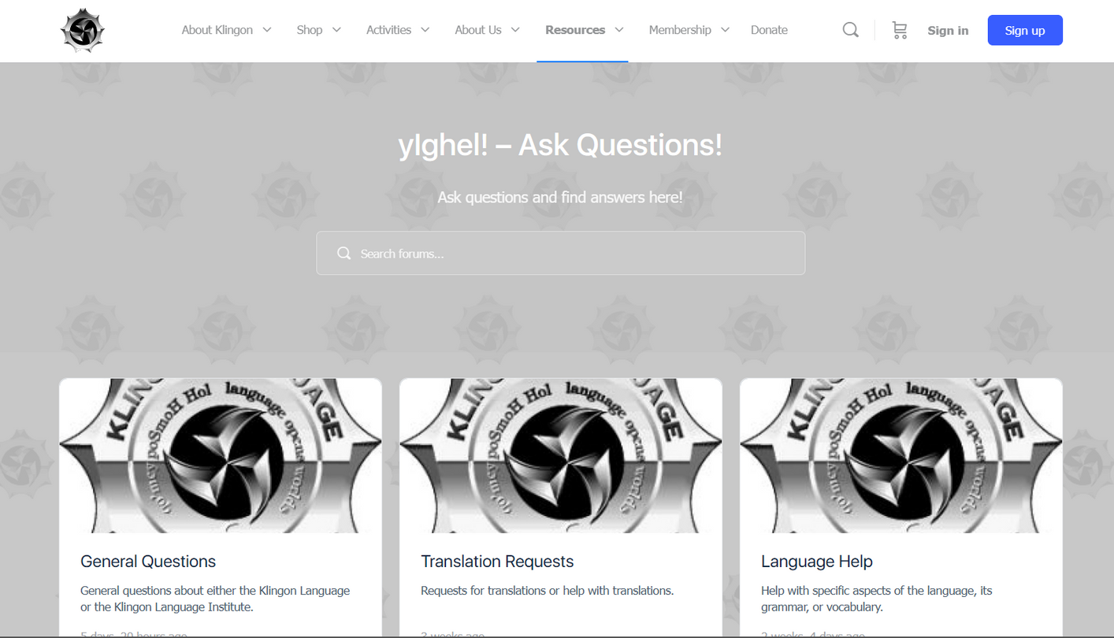
NÃO MOSTRE LINKS GENÉRICOS CASO OFEREÇA SUPORTE À COMUNIDADE
Este site mostra links genéricos no fórum sobre perguntas gerais. Deveria já mostrar tópicos de interesse e não outros links que levam ao que o utilizador está realmente à procura. Os tópicos além disso estão confusos e poucos perceptíveis.
Fig. 16 - Site The Klingon Language Institute

Slide 22
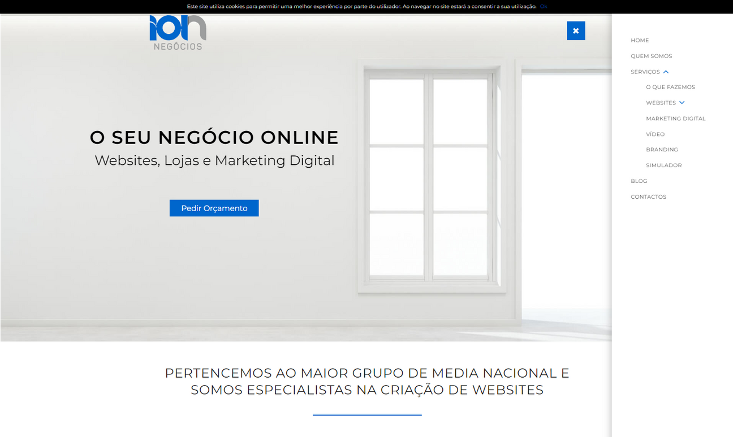
NÃO OFERECER UM "GUESTBOOK"
Em sites de negócios não deve existir GuestBooks.
Os GuestBooks devem existir apenas onde os utilizadores podem desfrutar de algum benefício ao ver quem mais visitou o site.
Fig. 17 - Site iolnegocios

Slide 23
ARQUIVOS E ACESSO A CONTEÚDO PASSADO
Facilite o acesso a conteúdos que tenham sido apresentados recentemente
1

Slide 24
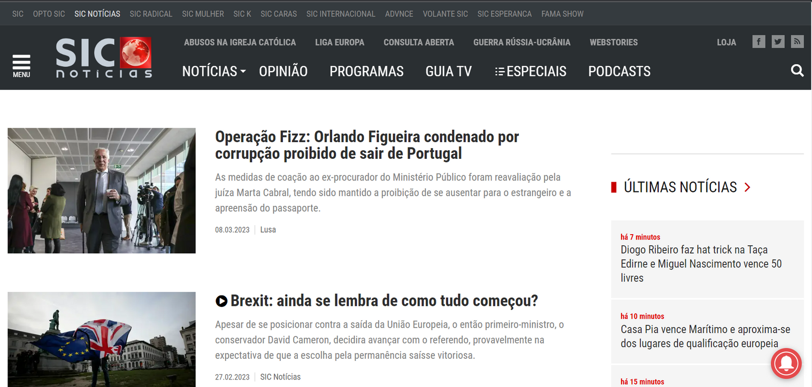
FACILITE O ACESSO A CONTEÚDOS QUE TENHAM SIDO APRESENTADOS RECENTEMENTE
Para isso pode-se colocar itens recentes nos arquivos permanentes.
Fig. 18 - Arquivo SIC Notícias

Slide 25
WEBGRAFÍA

Slide 26
Fonte de informação:
https://www.nngroup.com/articles/113-design-guidelines-homepage-usability/ , consultado diversas vezes de 13 a 19 de março de 2023
Fig 1: consultado 13 de março de 2023.
http://home.mcom.com/home/welcome.html
Fig 2: consultado 13 de março de 2023.
https://www.apple.com/pt/
Fig 3: consultado 14 de março de 2023.
https://www.facebook.com
Fig 4: consultado 17 de março de 2023.
https://www.nike.com/pt
Fig 5: consultado 17 de março de 2023.
https://pt.investing.com/equities/
Fig 6: consultado 15 de março de 2023.
https://www.infomoney.com.br

Slide 27
Fig 7 e 8: consultado 16 de março de 2023.
https://www.msn.com/pt-pt/financas
Fig 9: consultado 16 de março de 2023.
http://bancobpi.pt/cotacoes
Fig 10: consultado 18 de março de 2023.
https://www.publico.pt/ , consultado a 18-03-2023
Fig. 11: consultado 18 de março de 2023.
https://www.publico.pt/interactivos/mapa-vagos-freguesias/
Fig. 12 e Fig.14: consultado 19 de março de 2023.
https://www.dnoticias.pt/
Fig.13 e Fig.14: consultado 19 de março de 2023.
https://www.dnoticias.pt/agregador/a-guerra/
Fig. 14: consultado 19 de março de 2023.
https://www.dnoticias.pt/2023/3/19/352671-putin-visita-mariupol-na-primeira-visita-surpresa-ao-donbass/

Slide 28
Fig. 15: consultado 19 de março de 2023.
https://www.mathworks.com/matlabcentral/?s_tid=gn_mlc
Fig. 16: consultado 19 de março de 2023.
https://www.kli.org/forums/
Fig. 17: consultado 19 de março de 2023.
https://www.iolnegocios.pt/
Fig. 18: consultado 19 de março de 2023.
https://sicnoticias.pt/arquivo

